Slide 1
TÌM HIỂU VỀ MẢNG MỘT CHIỀU
Nhóm Thực Hiện:
Nguyễn Văn Nhựt
Trần Phạm Hải Đăng

Slide 2
MẢNG MỘT CHIỀU
Trong ngôn ngữ Java, Mảng được khởi tạo động.
Tấc cả các phương thức của lớp đối tượng có thể được bao gồm trên một mảng.
Biến số trong mảng có thể là 0 khi đó mảng được gọi là mảng rỗng.
Nội dung của một biến trong một mảng không có tên.

Slide 3
MẢNG MỘT CHIỀU
Thành phần của một mảng có thể chính nó là một kiểu mảng. Các thành phần của một mảng như vậy có thể chứa nội dung tham khảo đến subarrays. Nếu bắt đầu từ một mảng bất kỳ người ta xem xét thành phần của nó và sau đó (nếu đó cũng là một loại mảng ) kiểu thành phần của thành phần đó cứ như vậy, cuối cùng cũng phải đi đến một kiểu thành phần đó không phải là một kiểu mảng, này được gọi là các các phần tử của mảng ban đầu. Component tại thời điểm đó ở cấu trúc dữ liệu thì được gọi là các phần tử của mảng ban đầu.

Slide 4
KIỂU MẢNG
Mảng có thể được sử dụng trong khai báo hoặc trong các biểu thức biểu diễn.
Các phần tử của một mảng có thể là bất kỳ kiểu cho dù kiểu primitive hoặc reference.
Ví dụ:
Mảng với kiểu interface là các kiểu phần tử được cho phép.
Mảng với một kiểu lớp trừu tượng là các phần tử được cho phép.

Slide 5
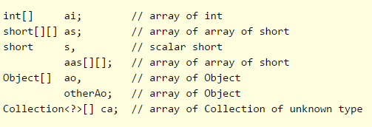
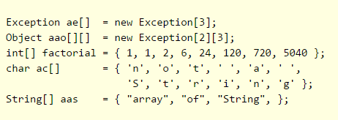
BIẾN MẢNG
Ví dụ về khai báo
Khai báo ở trên không phải khai báo một mảng đối tượng

Slide 6
KHAI BÁO MẢNG
Có một ít luật để khai báo mảng nhưng giới hạn dấu ngoặc vuông [] trên cả 2 kiểu khai báo mảng.
Ví dụ:
float [][] f[][], g[][][], h[];
Thì tương tự như khai báo bên dưới.
float[][][][] f;
float[][][][][] g;
float[][][] h;

Slide 7
KHỞI TẠO VÀ TRUY XUẤT ĐẾN MẢNG
Một mảng được khởi tạo bởi một biểu thức khởi tạo mảng hoặc do người lập trình viên khởi tạo
Tấc cả sự truy xuất đến mảng thì được kiểm tra tại thời gian chạy, nếu ta cố gắng sử dụng một index quá lớn hoặc nhỏ hơn 0 thì sẽ tạo ra ArrayIndexOutOfBoundsException
Tương tự như ở lưu trữ nếu quá số lượng thì sẽ tạo ra
ArrayStoreException

Slide 8
CÁC THÀNH VIÊN MẢNG
Các thành viên của mảng:
Public final filed lengh: chứa nội dung thành phần của một mảng. Độ dài có thể bằng không.
Public method clone:
Tấc cả các thành viên được kế thừa từ một class object chỉ duy nhất phương thức đó không kế thừa nó gọi là clone method

Slide 9
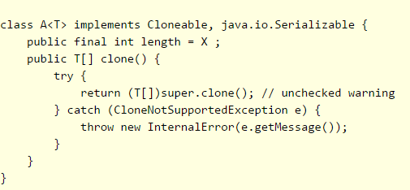
CÁC THÀNH VIÊN MẢNG
Một mảng mà có public field và method giống nhau được thể hiện bên dưới.

Slide 10
MỘT MẢNG KÝ TỰ KHÔNG PHẢI LÀ CHUỖI
Trong ngôn ngữ Java không giống như C một mảng của char không phải là string, không phải một string hoặc char chấm dứt bởi '\u0000' (the NUL character).

